Slide 1




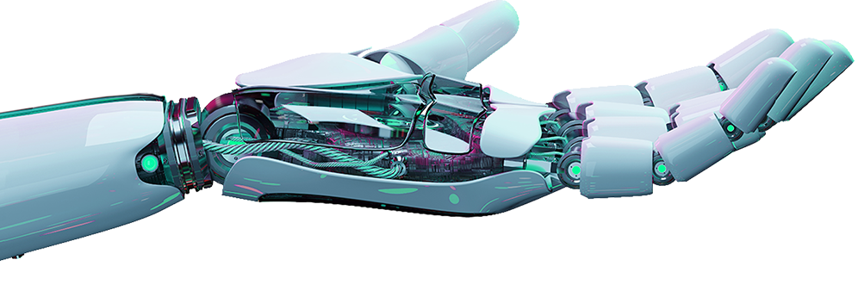




業界最高峰のAIアンチウイルスをお手軽にご利用いただけます！
1台年額4,200円でご提供
5台から利用可能
特許技術による予測防御
初動対応の容易さ
ディープラーニングの特許技術を活用した予測検知防御で、マルウェア実行前に検知・隔離します
脅威検知時の詳細ログ収集や、PCのネットワーク分離など、検知後の初動対応が容易に実現できます
毎日のアップデート不要
PCの負荷が低い
アップデートの頻度は年1回程度。従来のアンチウイルスに比べ、運用の手間が少ない。
CPU やメモリの使用率が低いため
業務アプリの動作などに支障をきたさない

Slide 2











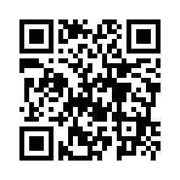
BlackBerry Protectとは？
いち早くディープラーニングをサイバーセキュリティに採用したリーディングカンパニー
高精度にマルウェア感染を防御し
管理の手間が少ないアンチウイルス
HP、Samsung、そしてNVIDIAなどに投資を受けている、急成長のAIアンチウイルスベンダー
未知の脅威を予防
少ない誤検知※
アンチマルウェアの業界標準テストで高い
検知率、非常に低い誤検知率を実証
AIによる自律性
全米上位500社企業（Fortune 500）をはじめとする500社以上の実績
※ 実行ファイルに対する誤検知の実績です。
お客様環境により誤検知率に差があるため
導入前の検証を推奨します。
エンドポイント上での多層防御を実現
予測 & 予防
静的分析（D-Brain）
PE | PDF | Office | Macro | RTF | SWF
| JAR | TIFF | Fonts | Mach-O | JTD | HWP
スクリプト制御
PowerShell | JavaScript | VBScript | マクロ | HTML applications (HTA files) | rundll32
実行前
ファイルレピュテーション
（D-Cloud）
既知の脅威やPUPについて静的分析を補完
ブラックリスト
Hashes | IoC情報をリストインポート可能
検知 & 自動対処
実行時
動的分析・振る舞い検知
ランサムウェア | コードインジェクション |
シェルコード対策 | 不正なスクリプト実行
自動分析 & 修復
実行後
自動分類
既知および未知の脅威に対して人手を介さずに
即座にラベリングし情報を提供
修正アクション
もホワイトリスト＆復旧* | ファイル削除 | プロセス停止 | ネットワーク隔離
*ハッシュ、証明書、フォルダ、スクリプト、プロセス)
購入プラン
LANSCOPE サイバープロテクション powered by Deep Instinct 年額ライセンス費用 | 年額 4,200円 / 1台
※年額でのご提供、最大５年まで一括購入いただけます。新規導入は最低５L～、追加は１L～導入いただけます。
無料トライアル受付開始！
DeepInstinctの検知力の高さ、画面の操作性などを是非ご体験下さい。気に入ればそのまま情報を引継いでお使いいただけます。
https://go.motex.co.jp/l/320351/2021-02-25/4gnpt1?fly
エムオーテックス株式会社
●お問い合わせ先
【大 阪】〒532-0011 大阪市淀川区西中島5-12-12 エムオーテックス新大阪ビル
【東 京】〒108-0073 東京都港区三田3-5-19 住友不動産東京三田ガーデンタワー 22階
【名古屋】〒460-0003 名古屋市中区錦1-11-11 名古屋インターシティ3F
【九 州】〒812-0011 福岡市博多区博多駅前1-15-20 NMF博多駅前ビル2F
詳細は裏面へ
お問い合わせ先：sales@motex.co.jp（エムオーテックス営業部）

